Slide 1

보건위생관리 청소년
예방접종, 왜 할까?
나와 공동체를 지키는 방패
Notes:
[도입 · 5분] 표지와 질문으로 생각 열기 (대본 참고)
🗣 대본: 예방접종은 어릴 때만 하는 게 아니에요. 청소년기에도 맞아야 하는 접종이 있어요. 오늘은 그 원리와 확인 방법을 알아봐요.

Slide 2

보건위생관리 청소년
Q.
예방접종을 안 하면 나만 위험할까요?
Notes:
[도입 · 5분] 표지와 질문으로 생각 열기 (대본 참고)
🗣 대본: 예방접종을 안 하면 나만 위험할까요? 아니에요. 접종을 못 하는 아기나 환자에게도 병이 옮을 수 있어요.
진행 팁: 집단면역 개념을 끌어내요.

Slide 3

보건위생관리 청소년
01
면역 원리
약한 병원체를 미리 만나 몸이 싸우는 법을 배워요
Notes:
[전개 1 – 핵심 내용 · 10분] 면역 원리 · 집단면역 · 청소년 접종을 대본과 함께 설명하기
🗣 대본: 백신은 약하게 만든 병원체나 그 일부를 몸에 넣어, 몸이 미리 싸우는 법을 배우게 해요. 이걸 면역이라고 해요.

Slide 4

보건위생관리 청소년
02
집단면역
많은 사람이 접종하면 못 맞는 사람도 보호돼요
Notes:
[전개 1 – 핵심 내용 · 10분] 면역 원리 · 집단면역 · 청소년 접종을 대본과 함께 설명하기
🗣 대본: 많은 사람이 접종하면 병이 퍼질 길이 막혀요. 그래서 접종을 못 하는 사람까지 보호돼요. 이걸 집단면역이라고 해요.

Slide 5
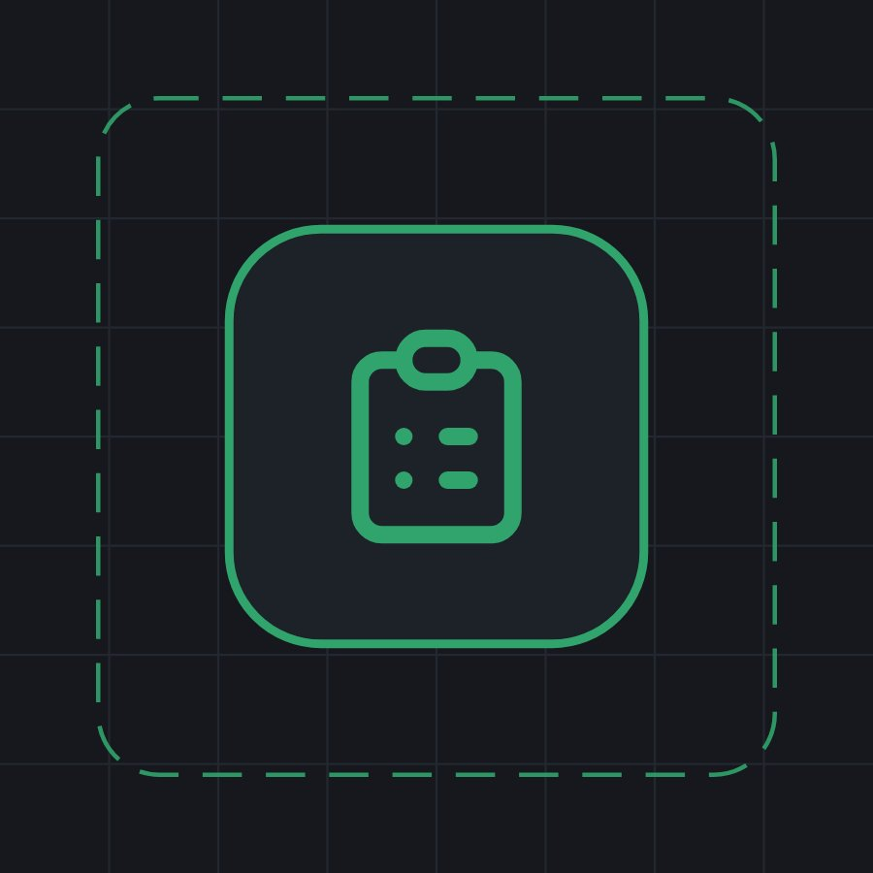
보건위생관리 청소년
03
청소년 접종
Td/Tdap·HPV 등 청소년기 국가예방접종
Notes:
[전개 1 – 핵심 내용 · 10분] 면역 원리 · 집단면역 · 청소년 접종을 대본과 함께 설명하기
🗣 대본: 청소년기에 맞는 국가예방접종이 있어요. 내가 다 맞았는지는 예방접종도우미 누리집에서 보호자와 함께 확인할 수 있어요.
진행 팁: 만 11~12세 Td/Tdap, 만 12세 HPV 등 청소년 국가예방접종이 있어요. 정확한 대상은 질병관리청 예방접종도우미에서 확인해요.

Slide 6
O X 체크 1 / 4
예방접종은 어릴 때만 맞으면 돼요.
O
맞다
X
아니다
Notes:
정답은 X예요. 아이들이 팔로 O 또는 X를 만들어 답하게 해요. 다음 장에 정답과 해설이 나와요.
[전개 2 – O X 퀴즈 · 8분] O X로 답하고 해설로 이유 나누기

Slide 7
O X 체크 1 / 4
예방접종은 어릴 때만 맞으면 돼요.
O
맞다
X
아니다
X · 청소년기 접종도 있어요.
Td/Tdap, HPV처럼 청소년기에 맞는 국가예방접종이 있어요. 보호자와 함께 접종 기록을 확인해 봐요.
Notes:
정답: X — 청소년기 접종도 있어요.
해설: Td/Tdap, HPV처럼 청소년기에 맞는 국가예방접종이 있어요. 보호자와 함께 접종 기록을 확인해 봐요.

Slide 8
O X 체크 2 / 4
많은 사람이 접종하면 접종을 못 한 사람도 보호받을 수 있어요.
O
맞다
X
아니다
Notes:
정답은 O예요. 아이들이 팔로 O 또는 X를 만들어 답하게 해요. 다음 장에 정답과 해설이 나와요.

Slide 9
O X 체크 2 / 4
많은 사람이 접종하면 접종을 못 한 사람도 보호받을 수 있어요.
O
맞다
X
아니다
O · 집단면역이에요.
공동체의 많은 사람이 면역을 가지면 병이 퍼지기 어려워요. 그래서 아기나 아픈 사람처럼 접종이 어려운 사람도 보호받아요.
Notes:
정답: O — 집단면역이에요.
해설: 공동체의 많은 사람이 면역을 가지면 병이 퍼지기 어려워요. 그래서 아기나 아픈 사람처럼 접종이 어려운 사람도 보호받아요.

Slide 10
O X 체크 3 / 4
SNS에서 본 '백신 부작용 영상'은 모두 사실이에요.
O
맞다
X
아니다
Notes:
정답은 X예요. 아이들이 팔로 O 또는 X를 만들어 답하게 해요. 다음 장에 정답과 해설이 나와요.

Slide 11
O X 체크 3 / 4
SNS에서 본 '백신 부작용 영상'은 모두 사실이에요.
O
맞다
X
아니다
X · 공식 출처로 확인해요.
SNS 정보는 과장되거나 틀린 경우가 있어요. 질병관리청 같은 공식 기관 자료로 확인하는 습관이 필요해요.
Notes:
정답: X — 공식 출처로 확인해요.
해설: SNS 정보는 과장되거나 틀린 경우가 있어요. 질병관리청 같은 공식 기관 자료로 확인하는 습관이 필요해요.

Slide 12
O X 체크 4 / 4
접종 후 주사 부위가 조금 붓는 것은 흔한 반응이에요.
O
맞다
X
아니다
Notes:
정답은 O예요. 아이들이 팔로 O 또는 X를 만들어 답하게 해요. 다음 장에 정답과 해설이 나와요.

Slide 13
O X 체크 4 / 4
접종 후 주사 부위가 조금 붓는 것은 흔한 반응이에요.
O
맞다
X
아니다
O · 대부분 금방 나아요.
주사 부위가 붓거나 조금 열이 나는 것은 흔한 반응이에요. 심하게 아프거나 숨이 차면 바로 병원에 가요.
Notes:
정답: O — 대부분 금방 나아요.
해설: 주사 부위가 붓거나 조금 열이 나는 것은 흔한 반응이에요. 심하게 아프거나 숨이 차면 바로 병원에 가요.

Slide 14

보건위생관리 청소년
ACTIVITY · 활동
정보 팩트체크
백신 관련 글 6개를 사실·확인 필요로 나누기
Notes:
[활동 – 정보 팩트체크 · 12분] 백신 관련 글 6개를 사실·확인 필요로 나누기 (상황 장면 활용)
🗣 대본: SNS에는 백신에 대한 이야기가 많아요. 어떤 글이 사실이고 어떤 글은 확인이 필요한지 함께 판단해 볼 거예요.
진행 팁: 가상의 SNS 글 카드(예: '백신 맞으면 무조건 아파', '접종 기록은 온라인에서 볼 수 있어')를 사실·확인 필요로 나누고, 확인할 공식 출처를 적어요.

Slide 15
오늘의 핵심
01
02
03
면역
함께
팩트
Notes:
[정리 · 5분] 오늘의 약속 정리하고 활동지 나눠 주기

Slide 16
🎬 상황 1 · 맞기 싫은 주사
고1 서준이는 주사가 무섭고 귀찮아서 학교에서 안내한 접종을 미루고 있다.
함께 생각해요 서준이에게 어떤 정보를 주면 좋을까?
Notes:
활동 시간에 띄워 놓고 모둠 토의나 역할극에 써요. 정답을 정하기보다 이유를 말하게 해 주세요.

Slide 17
🎬 상황 2 · 가짜 뉴스
단톡방에 '이 백신 맞으면 큰일 난다'는 출처 없는 글이 돌고 있다.
함께 생각해요 이 글을 어떻게 확인하고, 단톡방에는 어떻게 답할까?
Notes:
활동 시간에 띄워 놓고 모둠 토의나 역할극에 써요. 정답을 정하기보다 이유를 말하게 해 주세요.

Slide 18
📚 알아 두면 좋아요 (선생님용)
청소년 국가예방접종: Td 또는 Tdap(만 11~12세), HPV(만 12세 여성청소년 등) 등. 최신 대상·일정은 질병관리청 예방접종도우미(nip.kdca.go.kr)에서 확인해요.
예방접종 기록은 예방접종도우미 누리집·앱에서 보호자 인증 후 볼 수 있어요.
이상반응: 주사 부위 통증·부기·미열은 흔하고, 호흡곤란·전신 두드러기 등은 즉시 진료가 필요해요.
Q. 접종 여부를 학생에게 물어봐도 되나요?
A. 개인 건강정보라서 공개적으로 묻지 않아요. '보호자와 확인해 보세요' 정도로 안내해요.
Q. HPV 백신은 여학생만 맞나요?
A. 국가 무료 접종 대상과 일정은 바뀔 수 있어요. 질병관리청 안내를 확인해 정확한 내용만 전달해 주세요.
Notes:
이 장은 선생님용이에요. 아이들에게 보여 줄 필요는 없어요.

Slide 19
선생님용 준비 메모
준비물
공식 자료
TV 또는 빔프로젝터
활동지(인원수만큼)
예방접종 확인 안내문
질병관리청 – 감염병 예방 수칙, 예방접종 안내 (누리집)
한국마약퇴치운동본부 – 약물 오남용 예방교육 (상담 1342) (누리집)
안전 주의 몸이 이상하거나 약물을 먹었다는 이야기를 들으면 혼내기보다 먼저 들어 주세요. 위급하면 119, 마약류 상담은 1342, 도박 문제 상담은 1336, 고민 상담은 1388이에요. 예방접종 여부는 개인 의료정보라서 학생에게 공개적으로 묻지 않아요.
Notes:
이 장은 선생님용이에요. 아이들에게 보여 줄 필요는 없어요.
만든 사람 jeonghwan0415 · 자료는 CC BY-NC-SA 4.0(출처 표시·비영리·같은 조건)으로 자유롭게 고쳐 쓰고 나눌 수 있어요. 영상 저작권은 각 기관에 있어요(링크·퍼가기로만 사용).

